Slide 1
Il Governo della città è il futuro: cornice valoriale e ancoraggi culturali
Summer school Giorgio La Pira
Firenze – 30 giugno 2017
Giacomo Costa SJ, Aggiornamenti Sociali
Paolo Petracca, ACLI Milano

Slide 2
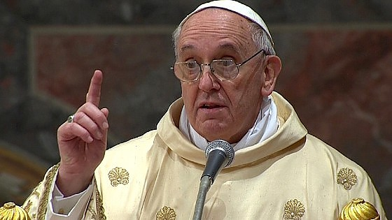
L’appello
«La sfida urgente di proteggere la nostra casa comune comprende la preoccupazione di unire tutta la famiglia umana nella ricerca di uno sviluppo sostenibile e integrale, poiché sappiamo che le cose possono cambiare» LS
Cioè “lo sviluppo della convivenza sociale e la costruzione di un popolo in cui le differenze si armonizzino all’interno di un progetto comune” (EG. 221)
Notes:
Ma per essere popolo non è sufficiente coabitare e convivere, non basta la libera assunzione di responsabilità e una dimensione storica. Diventare un popolo è qualcosa di più, e richiede un costante processo nel quale ogni nuova generazione si vede coinvolta.
È un lavoro lento e arduo che esige a) di volersi integrare e b) di imparare a farlo fino a sviluppare una cultura dell’incontro in una pluriforme armonia. (EG 220). La categoria di popolo non indica una “sostanza” ma una “relazione dinamica”, che integra le differenze attraverso un percorso di dialogo. Populismo e p. generale
Principi DSC: Dignità della persona, bene comune, solidarietà, sussidiarietà,

Slide 3
Come sono belle le città che superano la sfiducia malsana e integrano i differenti, e che fanno di tale integrazione un nuovo fattore di sviluppo! Come sono belle le città che, anche nel loro disegno architettonico, sono piene di spazi che collegano, mettono in relazione, favoriscono il riconoscimento dell’altro!
(EG 210 - LS 152)
1
Notes:
No periferie. Che sono esistenziali. Sguardo riduttivo.
Il pericolo interno diventa preminente: le città non sono più luoghi in comune per una vita sociale d’integrazione ma posti in cui ogni atomo umano della società disintegrata non chiede altro che isolarsi
Martini: La città è invece luogo di una identità che si ricostruisce continuamente a partire dal nuovo, dal diverso, e la sua natura incarna il coordinamento delle due tensioni che arricchiscono e rallegrano la vita dell’uomo: la fatica dell’apertura e la dolcezza del riconoscimento...”
Periferico è divenuto qualunque luogo non ritenuto interessante dal punto di vista dei processi economici, o addirittura deputato a raccoglierne scarti Ora, le cause economiche non sortiscono solo degli effetti economici, come l’esclusione che affetta tante persone non è certamente soltanto un’esclusione economica

Slide 4
«Il sindaco sta in mezzo alla gente. Non si capisce un sindaco che non stia lì, perché lui è un mediatore, un mediatore in mezzo ai bisogni della gente. E il pericolo è diventare un sindaco non mediatore, ma intermediario».
Il mediatore «è colui che paga con la sua vita per l’unità del suo popolo, per il benessere del suo popolo, per portare avanti le diverse soluzioni dei bisogni del suo popolo»
(Discorso all’ANCI - 5.04.2014)
2
Notes:
Mediazione: sopportare, risolvere (dignità di ognuno/solidarietà ), trasformare in un nuovo processo
Nella tensione tra pienezza e limite si andrà così discernendo storicamente la pacificazione che, volta per volta, è possibile politicamente e opportuna eticamente, e per questo più giusta in maniera situata. (ma non la soluzione finale)

Slide 5
«L’obiettivo non è di raccogliere informazioni o saziare la nostra curiosità, ma di prendere dolorosa coscienza, osare trasformare in sofferenza personale quello che accade al mondo, e così riconoscere qual è il contributo che ciascuno può portare» (LS, n. 19)
Notes:
Il motivo è spirituale e lo spirito muove all’azione

Slide 6
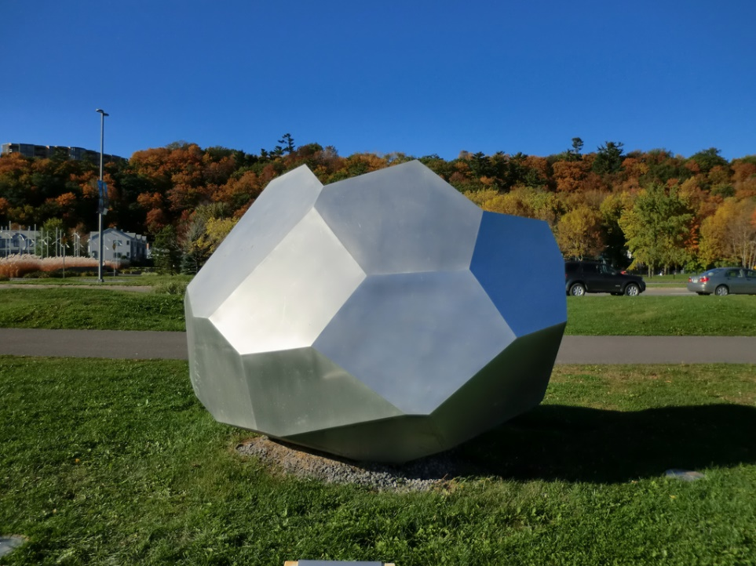
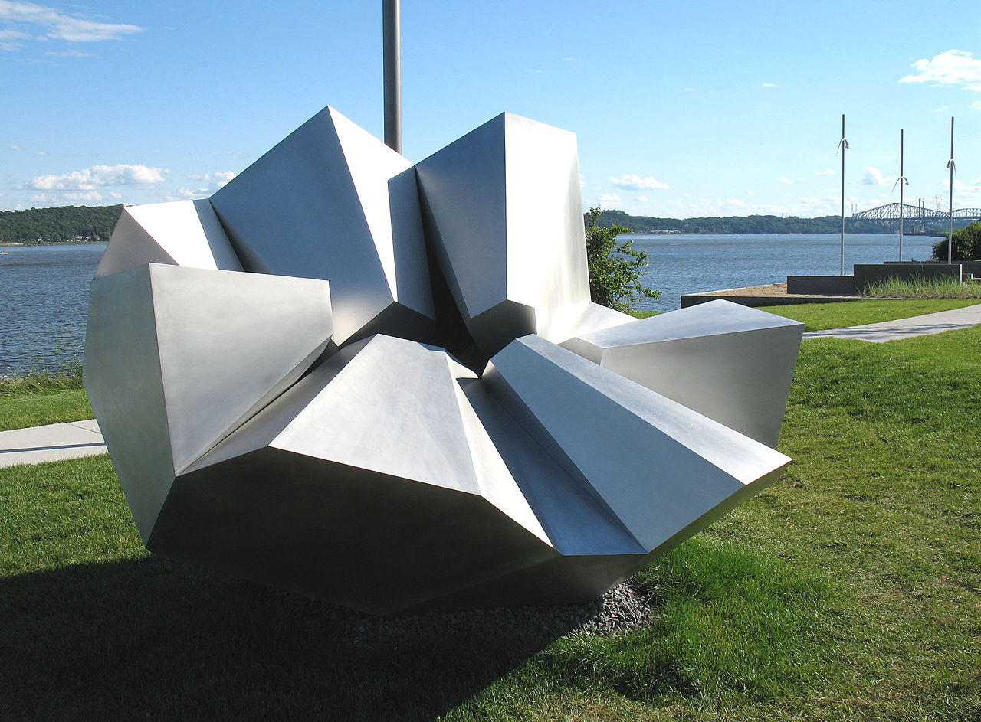
Il modello non è la sfera, che non è superiore alle parti, dove ogni punto è equidistante dal centro e non vi sono differenze tra un punto e l’altro. Il modello è il poliedro, che riflette la confluenza di tutte le parzialità che in esso mantengono la loro originalità. (EG, n. 236)
3
“Il tutto è superiore alla parte
Notes:
Principi DSC: Dignità della persona, bene comune, solidarietà, sussidiarietà,

Slide 7
Sia l’azione pastorale sia l’azione politica cercano di raccogliere in tale poliedro il meglio di ciascuno.
Lì sono inseriti i poveri,
con la loro cultura, i loro progetti e le loro proprie potenzialità.

Slide 8
La cultura ecologica non si può ridurre a una serie di risposte urgenti e parziali...
Dovrebbe essere uno sguardo diverso, un pensiero, una politica, un programma educativo, uno stile di vita e una spiritualità che diano forma ad una resistenza di fronte all’avanzare del paradigma tecnocratico. (LS n. 111)
Paradigma concettuale
→ Percorso spirituale
→ Contro i riduzionismi
Notes:
Un programma educativo: mettere in pratica: non solo qualche piccola aggiunta ai nostri programmi, ma prospettiva che cambia l’impostazione generale

Slide 9
Oggi l’analisi dei problemi ambientali è inseparabile dall’analisi dei contesti umani, familiari, lavorativi, urbani, e dalla relazione di ciascuna persona con sé stessa, che genera un determinato modo di relazionarsi con gli altri e con l’ambiente. (LS 141)
Notes:
Cfr Grammenos Mastrojeni è un diplomatico italiano, coordinatore per l'eco-sostenibilità della Cooperazione allo Sviluppo

Slide 10
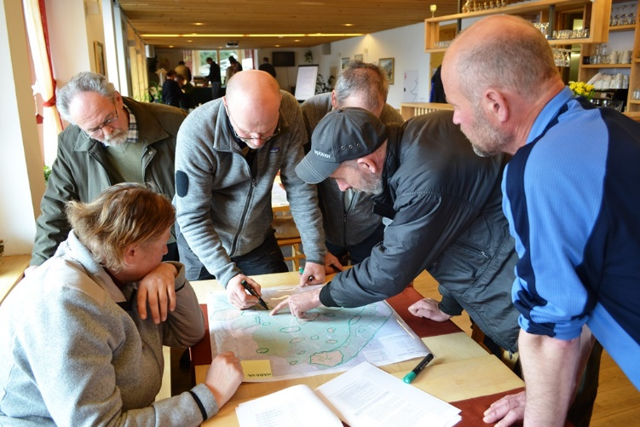
Strumenti/1: dialogo
Elaborare insieme. Può produrre frutti duraturi solo un dialogo onesto e trasparente, inclusivo, che integra tutte le diverse prospettive.
Notes:
La conseguenza è l’apertura di uno spazio reale di dialogo. Proprio su questo fondamento la LS, che al dialogo dedica l’intero cap. V, lo presenta come per «uscire dalla spirale di autodistruzione in cui stiamo affondando» (LS, n. 163). Dal canto suo, l’EG aveva proposto il dialogo alla Chiesa come componente irrinunciabile dell’evangelizzazione, diffondendosi (EG, nn. 238-259), a indicare come portarlo avanti con gli Stati, con la società, con le culture e le scienze e con i credenti non cattolici. Si tratta di un tema che meriterebbe un approfondimento che qui non è possibile. Ci limitiamo a sottolineare come per papa Francesco l’opzione per il dialogo richiede alla Chiesa di rinunciare a qualsiasi pretesa di occupare una posizione privilegiata, persino rispetto a temi scottanti come quelli bioetici.
e contemplazione
Ma c’è «un’altra maniera di agire che fa parte della nostra essenza» e può fare da antidoto a «un vuoto attivismo, ma anche [alla] sfrenata voracità e [all’] isolamento della coscienza che porta a inseguire l’esclusivo beneficio personale» (237). Un’ecologia integrale «richiede di dedicare un po’ di tempo per recuperare la serena armonia con il creato, per riflettere sul nostro stile di vita e i nostri ideali, per contemplare il Creatore, che vive tra di noi e in ciò che ci circonda» (226), e allo stesso tempo «tornare a riconoscere i diritti degli altri» (237), abbandonando i ritmi sfrenati delle nostre vite.
L’enciclica ci invita ad andare ancora più in profondità, in un atteggiamento di contemplazione, di riposo, di lode; a recuperare e a fare spazio a una dimensione di gratuità che «ci porta ad amare e accettare il vento, il sole o le nubi, benché non si sottomettano al nostro controllo» (228)

Slide 11
Strumenti/2: contemplazione
Dedicare un po’ di tempo per recuperare la serena armonia con il creato, per riflettere sul nostro stile di vita e i nostri ideali, per contemplare il Creatore, che vive tra di noi e in ciò che ci circonda» (226) e «tornare a riconoscere i diritti degli altri» (237)
Notes:
La conseguenza è l’apertura di uno spazio reale di dialogo. Proprio su questo fondamento la LS, che al dialogo dedica l’intero cap. V, lo presenta come per «uscire dalla spirale di autodistruzione in cui stiamo affondando» (LS, n. 163). Dal canto suo, l’EG aveva proposto il dialogo alla Chiesa come componente irrinunciabile dell’evangelizzazione, diffondendosi (EG, nn. 238-259), a indicare come portarlo avanti con gli Stati, con la società, con le culture e le scienze e con i credenti non cattolici. Si tratta di un tema che meriterebbe un approfondimento che qui non è possibile. Ci limitiamo a sottolineare come per papa Francesco l’opzione per il dialogo richiede alla Chiesa di rinunciare a qualsiasi pretesa di occupare una posizione privilegiata, persino rispetto a temi scottanti come quelli bioetici.
e contemplazione
Ma c’è «un’altra maniera di agire che fa parte della nostra essenza» e può fare da antidoto a «un vuoto attivismo, ma anche [alla] sfrenata voracità e [all’] isolamento della coscienza che porta a inseguire l’esclusivo beneficio personale» (237). Un’ecologia integrale «richiede di dedicare un po’ di tempo per recuperare la serena armonia con il creato, per riflettere sul nostro stile di vita e i nostri ideali, per contemplare il Creatore, che vive tra di noi e in ciò che ci circonda» (226), e allo stesso tempo «tornare a riconoscere i diritti degli altri» (237), abbandonando i ritmi sfrenati delle nostre vite.
L’enciclica ci invita ad andare ancora più in profondità, in un atteggiamento di contemplazione, di riposo, di lode; a recuperare e a fare spazio a una dimensione di gratuità che «ci porta ad amare e accettare il vento, il sole o le nubi, benché non si sottomettano al nostro controllo» (228)

Slide 12
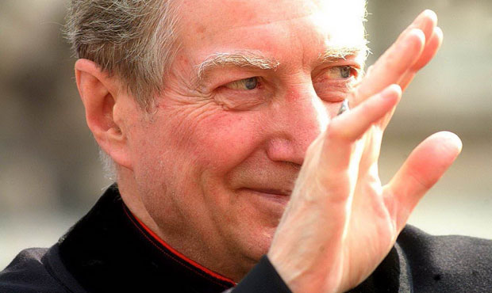

Slide 13
Gli insegnamenti della Chiesa sulle situazioni contingenti sono soggetti a maggiori o nuovi sviluppi e possono essere oggetto di discussione,
però non possiamo evitare di essere concreti – senza pretendere di entrare in dettagli – perché i grandi principi sociali non rimangano mere indicazioni generali che non interpellano nessuno.
Bisogna ricavarne le conseguenze pratiche perché «possano con efficacia incidere anche nelle complesse situazioni odierne». (EG 182)

Slide 14
Ambiti su cui riflettere
Corruzione
Immigrazione e integrazione
Lavoro
Consumo del suolo
Rendicontazione «sostenibile» (ESG)
…

Slide 15
Una prospettiva di fiducia
«Se non abbiamo ristrettezze di vedute, possiamo scoprire che la diversificazione di una produzione più innovativa e con minore impatto ambientale, può essere molto redditizia. Si tratta di aprire la strada a opportunità differenti, che non implicano di fermare la creatività umana e il suo sogno di progresso, ma piuttosto di incanalare tale energia in modo nuovo. […] La diversificazione produttiva offre larghissime possibilità all’intelligenza umana per creare e innovare, mentre protegge l’ambiente e crea più opportunità di lavoro.
Questa sarebbe una creatività capace di far fiorire nuovamente la nobiltà dell’essere umano, perché è più dignitoso usare l’intelligenza, con audacia e responsabilità, per trovare forme di sviluppo sostenibile ed equo, nel quadro di una concezione più ampia della qualità della vita. Viceversa, è meno dignitoso e creativo e più superficiale insistere nel creare forme di saccheggio della natura solo per offrire nuove possibilità di consumo e di rendita immediata» (LS, nn. 191-192).

